Slide 1
Буква Я
Бойкова О. В., учитель начальных классов МОУ СОШ №1 г. Конаково

Slide 3
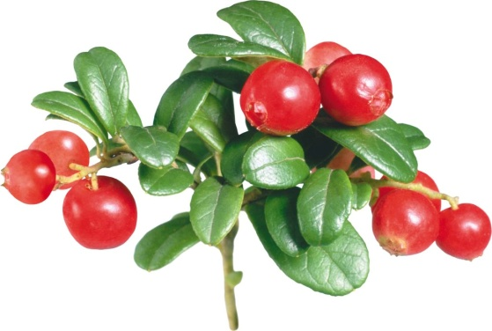
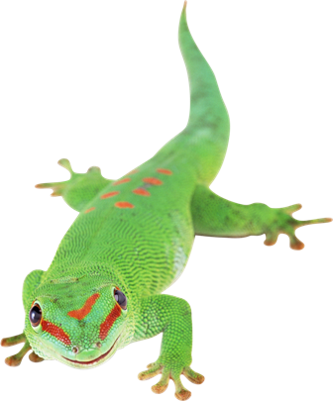
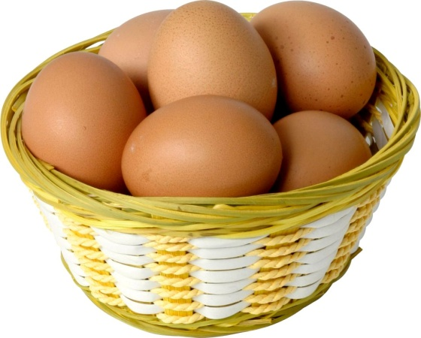

Slide 4
Яя

Slide 5
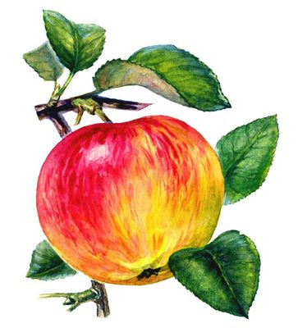
Яблочки янтарные
На яблоньке созрели.
Яблочки янтарные
Яна с Яшей ели.
РАСПЕЧАТАТЬ

Slide 9
Используемые интернет-ресурсы:
www.razvitierebenka.com – буква я
www.forum.materinstvo.ru – буква я
www.free-lance.ru - алфавит
http://raskraska.com/raskraski/270/0.html
http://www.solnet.ee/sol/019/a_016.html - стихи
www.dic.academic.ru - яблоко
www.babyblog.ru/user/Abrikosik/917147 - буквы
http://rusedu.ru/detail_4447.html - презентация «Письменные буквы русского алфавита», автор – Чулихина Е. А.
www.lenagold.ru - ящерица, яйца, ягоды
http://filmiki.arjlover.net/ - мультфильм
http://clipartcorel.narod.ru/index.html - рамка
Аудиофайл для ролика взят с сайта http://alphabook.ru
www.dkataev.ru - буквы

